Slide 1

Reconhecimento de gestos através da implementação de sistema bimodal de aquisição de sinais EMG-FMG
Nuno Manuel Lourenço Pires
Prof. Dr. Milton Augusto Morais Sarmento Pato de Macedo
Licenciatura em Engenharia Biomédica – Bioeletrónica 2022/2023 Unidade Curricular de Projeto/Estágio
27/07/2023

Slide 2
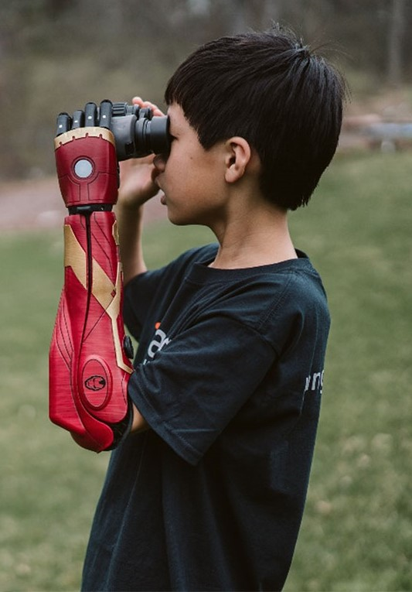
Contexto do Projeto
Próteses Mioelétricas: Dispositivos que se propõem a repor parte da função perdida da mão, permitindo movimentos de preensão em pessoas com amputações.
Desafio Atual: Potencializar a eficiência dos sistemas de reconhecimento de gestos para aumentar a usabilidade e a aceitação das próteses.
Enquadramento: Open Source Bionic Hand.
Licenciatura em Engenharia Biomédica – Bioeletrónica 2022/2023 Unidade Curricular de Projeto/Estágio
04:12

Slide 3
Problema e Solução Proposta
Problema: Limitações dos sensores EMG - sensibilidade ao ruído eletromagnético, fadiga muscular e alterações de impedância na interface sensor-pele.
Solução Proposta: Sistema bimodal que integra EMG e FMG - maior robustez relativa à sudorese e fadiga muscular.
Licenciatura em Engenharia Biomédica – Bioeletrónica 2022/2023 Unidade Curricular de Projeto/Estágio
04:09

Slide 4
Objetivos
Objetivo Principal: Implementar e testar a eficiência de um sistema bimodal de aquisição de sinais EMG-FMG para o controlo de uma mão biónica.
Objetivos Específicos:
Aquisição simultânea de dados EMG e FMG;
Otimização das rotinas MATLAB de processamento de sinal;
Utilização das características extraídas para treinar e comparar modelos de Machine Learning.
Licenciatura em Engenharia Biomédica – Bioeletrónica 2022/2023 Unidade Curricular de Projeto/Estágio
04:09

Slide 5
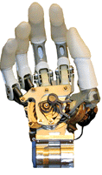
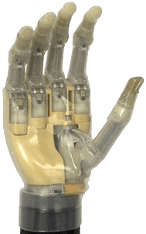
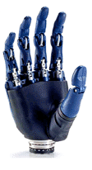
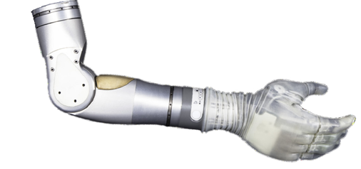
Mãos biónicas comercias
Michelangelo (2011)
Bebionic (2010)
i-Limb (2009)
Destacam-se, pela inovação, as seguintes: i-Limb, Bebionic Hand, Michelangelo Hand, DEKA Arm e Hero Arm.
DEKA Arm (2014)
Hero Arm (2018)
Licenciatura em Engenharia Biomédica – Bioeletrónica 2022/2023 Unidade Curricular de Projeto/Estágio
04:09

Slide 6
Force Myography (FMG) em Próteses Biónicas
FMG: técnica não-invasiva que usa sensores de força para detetar alterações na morfologia de músculos superficiais.
FMG apresenta potencial promissor em próteses biónicas (Citi et al., 2016; Kadkhodayan et al., 2016; Radmand et al., 2016).(Citi et al., 2016; Kadkhodayan et al., 2016; Radmand et al., 2016).
Interesse crescente na combinação com sEMG (Jaquier et al., 2017; Nowak et al., 2017; Xiao & Menon, 2017).
Desafios: Complexidade de processamento, insuficiências técnicas, …
Licenciatura em Engenharia Biomédica – Bioeletrónica 2022/2023 Unidade Curricular de Projeto/Estágio
04:09
Notes:
Definição: FMG é uma técnica não-invasiva que usa sensores de força para detetar mudanças voluntárias em grupos musculares superficiais.
Aplicação: Várias publicações científicas mostram resultados promissores na utilização da técnica FMG para prever a intenção de movimento em próteses biónicas de mão.
Benefícios da Combinação: Aumento da robustez e precisão através da combinação de sEMG e FMG em sistemas de controlo.
Desafios: Aumento da complexidade de processamento de informações e integração de sensores. Necessidade de superar várias insuficiências antes que a tecnologia FMG possa ser aplicada em próteses biónicas comerciais.

Slide 7
Algoritmos de Classificação de Gestos
Classificadores lineares:
Fronteira de decisão linear;
Usados em situações em que a velocidade de classificação é uma preocupação;
Simplicidade, eficiência computacional, interpretabilidade. Ex: Linear SVM, Logistic Regression, …
Classificadores não-lineares:
Usados em situações em que os dados não são linearmente separáveis;
Complexos e potencialmente difíceis de interpretar;
Exemplos: Redes Neurais, k-NN, SVM com kernels não-lineares, …
Licenciatura em Engenharia Biomédica – Bioeletrónica 2022/2023 Unidade Curricular de Projeto/Estágio
04:09
Notes:
Tanto classificadores lineares quanto não lineares podem ser utilizados, dependendo do tipo específico de aplicação e da complexidade dos dados.
Os classificadores lineares são frequentemente utilizados devido à sua simplicidade, eficiência computacional e interpretabilidade.
No entanto, muitas vezes, os dados do mundo real apresentam padrões complexos e não ser linearmente separáveis.

Slide 8
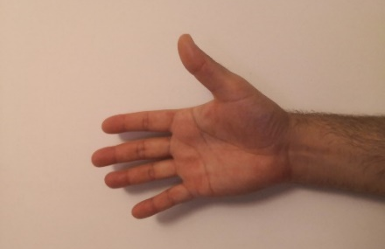
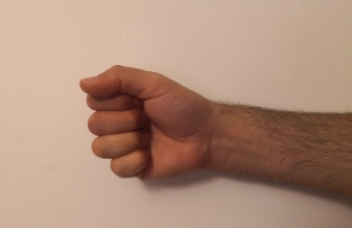
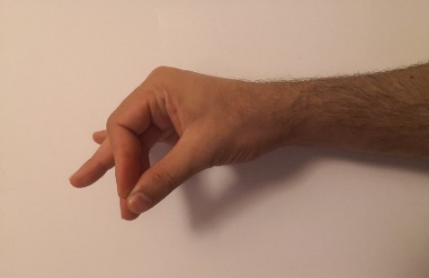
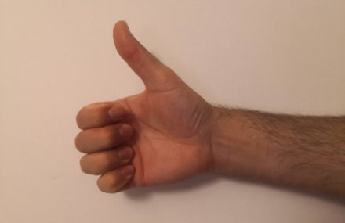
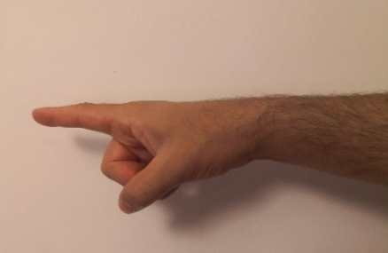
Metodologia – População e Gestos Estudados
População estudada: 3 participantes não-amputados e saudáveis, sem restrições físicas. Seleção não baseada em idade ou género.
Gestos estudados: abertura da mão, fecho da mão (em punho), 3-point pinch, thumbs-up e apontar.
Licenciatura em Engenharia Biomédica – Bioeletrónica 2022/2023 Unidade Curricular de Projeto/Estágio
04:09
Notes:
Estes gestos foram escolhidos por sua importância nas atividades quotidianas, na comunicação interpessoal e por recrutarem diferentes combinações de músculos do antebraço.

Slide 9
Metodologia – Hardware e Software
Hardware:
BITalino (r)evolution;
2 Sensores EMG do BITalino
2 FSR 402;
Software:
OpenSignals;
MATLAB;
Classification Learner
Licenciatura em Engenharia Biomédica – Bioeletrónica 2022/2023 Unidade Curricular de Projeto/Estágio
04:09
Notes:
BITalino (r)evolution: para a aquisição de sinais fisiológicos.
Dois sensores EMG do BITalino para monitorização da atividade elétrica dos grupos musculares flexor e extensor do antebraço.
FSR 402 para deteção de variações na força em relação a um estado inicial/de repouso.
OpenSignals para visualização em tempo real dos dados de múltiplos canais e dispositivos, e exportação dos dados.
MATLAB para processamento dos dados e extração de características dos sinais.
Classification Learner para treinamento, teste e comparação do desempenho de vários modelos de classificação.

Slide 10
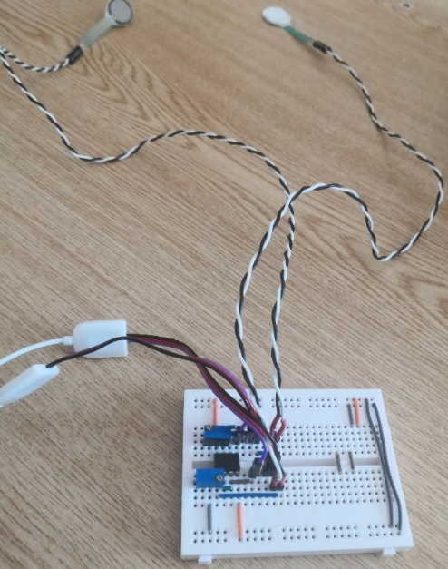
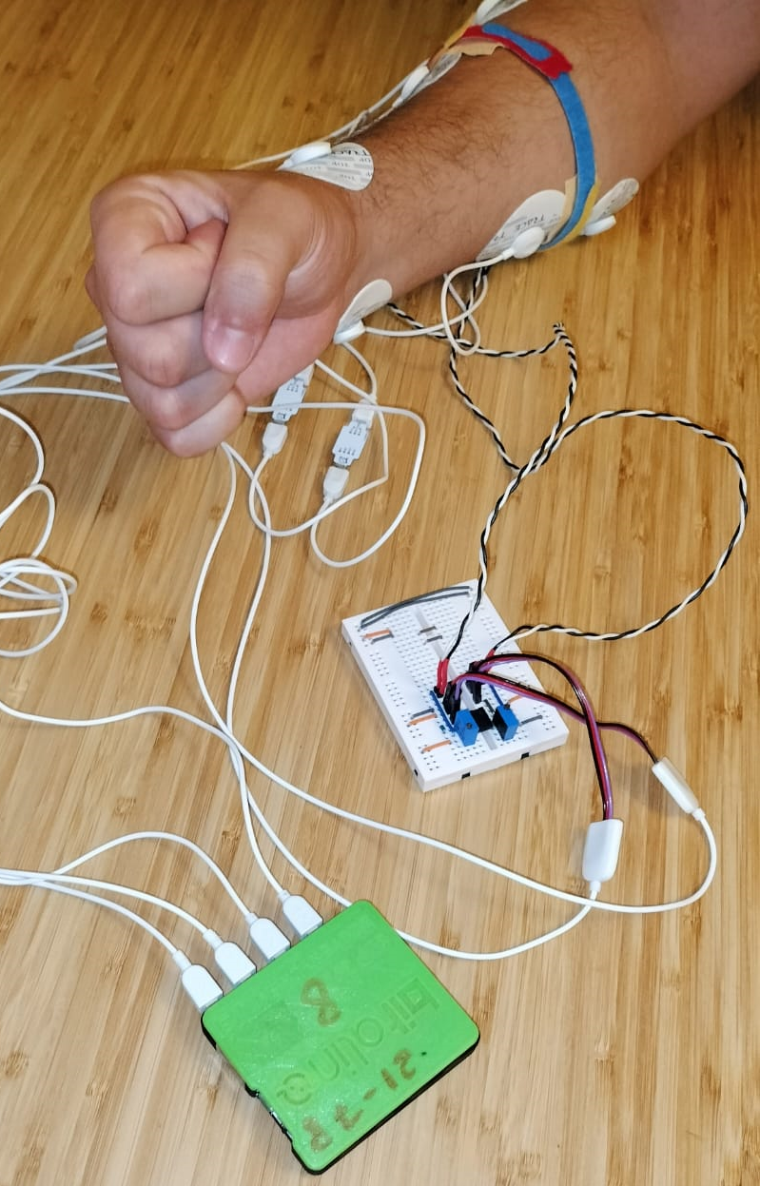
Metodologia – Procedimento de Aquisição dos Sinais
Condicionamento dos sinais FMG (1 vez)
Aquisição dos sinais: Posicionamento dos sensores EMG e FSR, fixação dos sensores FSR, execução dos gestos pelos participantes com durações e intervalos específicos (1-3 s), e registo das ativações no software OpenSignals. Taxa de amostragem de 1000 Hz.
Licenciatura em Engenharia Biomédica – Bioeletrónica 2022/2023 Unidade Curricular de Projeto/Estágio
04:09
Notes:
Condicionamento dos sinais FMG: para converter a força aplicada aos sensores em tensão para processamento pelo BITalino.

Slide 11
Dataset
70 ficheiros de aquisição válidos, com ~17 ativações por ficheiro:
14 abertura, 16 fecho, 11 pinch, 14 thumbs-up e 15 apontar.
1080 ativações válidas, distribuídas da seguinte forma:
Abrir (212), fechar (225), pinch (158), thumbs-up (250), apontar (235)
Licenciatura em Engenharia Biomédica – Bioeletrónica 2022/2023 Unidade Curricular de Projeto/Estágio
04:09

Slide 12
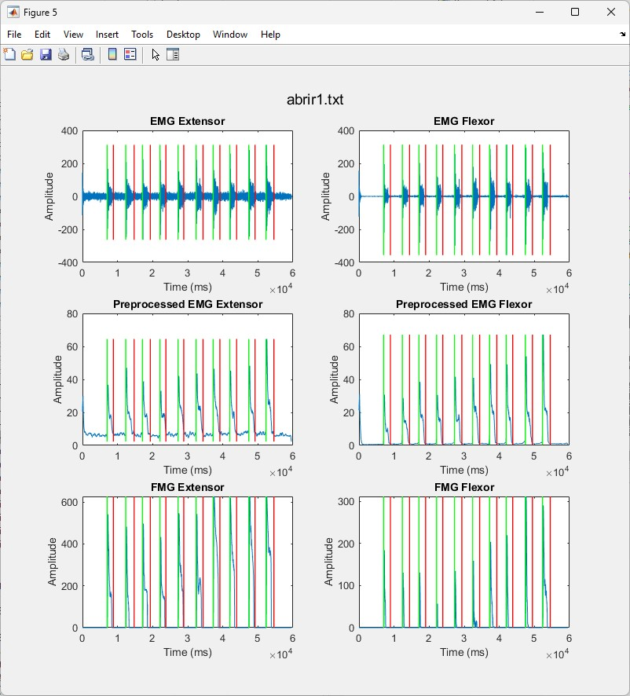
Pipeline de Processamento dos Sinais
Filtragem de sinais EMG
Aplicação de um filtro passa-banda de 20 a 500 Hz aos sinais EMG.
Wavelet Denoising para reduzir o ruído nos sinais EMG.
Deteção de onset e offset da atividade muscular
A função onsetting deteta o início e fim das ativações.
Vetores de onsets e offsets de contração muscular.
Ativações correspondentes
Procura por ativações musculares coincidentes entre EMG das duas janelas (tolerância de 500 ms).
Os FMG têm os valores de onset/offset do EMG correspondente.
Extração de características
Para cada instância coincidente, são extraídas características dos sinais.
Licenciatura em Engenharia Biomédica – Bioeletrónica 2022/2023 Unidade Curricular de Projeto/Estágio
04:09
Notes:
A técnica de Wavelet Denoising atua no domínio do tempo-frequência para eliminar ruídos aleatórios.
A função onsetting é usada para identificar quando a atividade muscular começa e termina.
Os tempos de onset e offset dos sinais FMG são determinados pelos valores correspondentes dos sinais EMG.

Slide 13
Características Extraídas
No total, extraímos 36 características - 12 EMG e 6 FMG para cada grupo muscular.
Característica | Descrição | Domínio | EMG | FMG
MAV (Mean Absolute Value) | A média dos valores absolutos do sinal. | Tempo | ✔️
RMS (Root Mean Square) | A raiz quadrada da média dos quadrados dos valores do sinal; uma medida da magnitude do sinal. | Tempo | ✔️ | ✔️
STD (Standard deviation) | A medida de dispersão em torno da média do sinal. | Tempo | ✔️ | ✔️
IQR (Interquartile range) | A diferença entre o terceiro quartil e o primeiro quartil, dando uma ideia da dispersão dos dados. | Tempo | ✔️
WL (Waveform Length) | A soma das diferenças absolutas entre valores de sinal adjacentes. | Tempo | ✔️ | ✔️
SSC (Slope Sign Changes) | O número de mudanças na inclinação do sinal. | Tempo | ✔️ | ✔️
IEMG (Integrated EMG) | A soma dos valores absolutos do sinal, indicando a força muscular. | Tempo | ✔️
KURT (Kurtosis) | A medida do achatamento do sinal, com relação à distribuição normal. | Tempo | ✔️
LOG (Log Detector) | A medida da irregularidade do sinal. | Tempo | ✔️
MNF (Mean Frequency) | A média ponderada das frequências do sinal. | Frequência | ✔️
PKF (Peak Frequency) | A frequência onde a densidade espectral de potência do sinal atinge o máximo. | Frequência | ✔️
MNPSD (Mean Power Spectral Density) | A média das potências em todas as frequências do sinal. | Frequência | ✔️
Média | A média dos valores do sinal. | Tempo |  | ✔️
Mediana | O valor do meio do sinal quando ordenado. | Tempo |  | ✔️
Licenciatura em Engenharia Biomédica – Bioeletrónica 2022/2023 Unidade Curricular de Projeto/Estágio
04:09

Slide 14
Seleção e Aplicação dos Classificadores
Comparação Inicial de Classificadores (33 modelos)
Comparação preliminar entre 33 modelos de classificação (accuracy).
Impacto da Seleção de Características (12 modelos)
mRMR, ANOVA, RefiefF, Chi2, Kruskall-Wallis, com 30, 24, ou 18 das 36 caraterísticas.
Ajuste de Hiperparâmetros
As melhores combinações de modelos foram refinadas com a otimização de hiperparâmetros.
Comparação de Desempenho vs. EMG/FMG
Estudo paralelo. Justificação?
Licenciatura em Engenharia Biomédica – Bioeletrónica 2022/2023 Unidade Curricular de Projeto/Estágio
04:09

Slide 15
Resultados – Comparação Inicial dos Classificadores
Modelo | Accuracy % (Validação) | Accuracy % (Teste)
Fine Tree | 71,64 | 74,07
Medium Tree | 64,93 | 56,94
Coarse Tree | 48,26 | 43,06
Linear Discriminant | 74,07 | 75,46
Quadratic Discriminant | 83,68 | 83,80
Efficient Logistic Regression | 38,77 | 31,02
Efficient Linear SVM | 62,85 | 68,06
Gaussian Naive Bayes | 54,75 | 56,94
Kernel Naive Bayes | 64,00 | 64,81
Linear SVM | 72,69 | 74,54
Quadratic SVM | 89,35 | 87,96
Cubic SVM | 89,24 | 87,96
Fine Gaussian SVM | 74,88 | 72,69
Medium Gaussian SVM | 85,65 | 87,96
Coarse Gaussian SVM | 64,00 | 62,96
Fine KNN | 86,69 | 86,57
Medium KNN | 83,80 | 85,65
Coarse KNN | 60,30 | 65,28
Cosine KNN | 80,56 | 84,26
Cubic KNN | 81,02 | 83,80
Weighted KNN | 86,92 | 88,43
Boosted Trees | 73,73 | 68,52
Bagged Trees | 85,88 | 83,33
Subspace Discriminant | 70,95 | 69,91
Subspace KNN | 67,48 | 67,59
RUSBoosted Trees | 70,37 | 72,69
Narrow Neural Network | 79,51 | 78,70
Medium Neural Network | 85,07 | 81,02
Wide Neural Network | 88,43 | 82,41
Bilayered Neural Network | 80,56 | 80,56
Trilayered Neural Network | 80,09 | 75,46
SVM Kernel | 63,89 | 67,13
Logistic Regression Kernel | 57,99 | 60,65
Os melhores classificadores foram Quadratic SVM (89,35% e 87,96%), Cubic SVM (89,24% e 87,96%), Weighted KNN (86,92% e 88,43%), e Fine KNN (86,69% e 86,57%).
Licenciatura em Engenharia Biomédica – Bioeletrónica 2022/2023 Unidade Curricular de Projeto/Estágio
04:09
Notes:
Nota: O modelo Wide Neural Network apresentou overfitting, com 88,43% de accuracy na validação, mas 82,41% no teste.

Slide 16
Resultados – Impacto da Seleção de Características
TESTE | Nenhum | mRMR (30) | mRMR (24) | mRMR (18) | Chi2 (30) | Chi2 (24) | Chi2 (18) | ReliefF (30) | ReliefF (24) | ReliefF (18) | ANOVA (30) | ANOVA (24) | ANOVA (18) | Kruskal (30) | Kruskal (24) | Kruskal (18)
Quadratic Discriminant | 83.80 | 80.56 | 77.31 | 81.94 | 82.87 | 78.70 | 81.48 | 81.02 | 81.02 | 81.94 | 81.02 | 82.87 | 66.20 | 81.48 | 77.31 | 65.28
Quadratic SVM | 88.43 | 84.72 | 85.19 | 84.72 | 86.57 | 85.65 | 85.65 | 86.57 | 87.96 | 85.65 | 87.96 | 86.11 | 79.17 | 87.04 | 85.19 | 79.17
Cubic SVM | 87.96 | 87.04 | 86.57 | 86.11 | 89.35 | 88.43 | 90.28 | 90.28 | 90.28 | 88.89 | 88.89 | 88.43 | 81.48 | 87.50 | 87.50 | 83.80
Medium Gaussian SVM | 87.96 | 87.04 | 85.65 | 86.57 | 87.04 | 84.72 | 85.19 | 87.96 | 87.96 | 86.11 | 86.11 | 85.65 | 76.39 | 87.04 | 86.11 | 78.24
Fine KNN | 86.57 | 85.65 | 84.72 | 87.50 | 85.19 | 85.19 | 86.11 | 88.89 | 87.96 | 87.04 | 87.04 | 85.65 | 84.72 | 86.11 | 84.26 | 81.94
Medium KNN | 85.65 | 83.33 | 81.48 | 85.19 | 86.57 | 82.41 | 81.94 | 85.19 | 83.80 | 81.02 | 83.80 | 85.65 | 78.70 | 85.19 | 83.33 | 79.63
Cosine KNN | 84.26 | 84.26 | 77.78 | 81.02 | 83.33 | 81.94 | 82.41 | 87.96 | 84.72 | 82.41 | 84.72 | 84.26 | 75.00 | 83.80 | 81.48 | 75.00
Cubic KNN | 83.80 | 82.41 | 81.02 | 81.94 | 84.26 | 79.63 | 82.87 | 83.80 | 81.94 | 80.09 | 82.41 | 83.33 | 77.31 | 83.80 | 80.09 | 77.78
Weighted KNN | 88.43 | 87.96 | 85.65 | 88.43 | 87.50 | 86.57 | 87.50 | 87.96 | 86.57 | 86.11 | 86.11 | 89.35 | 83.80 | 88.43 | 87.50 | 85.65
Bagged Trees | 83.33 | 84.72 | 87.04 | 84.72 | 84.26 | 84.72 | 83.33 | 84.26 | 84.26 | 82.41 | 84.72 | 83.33 | 76.85 | 84.72 | 81.94 | 82.41
Medium Neural Network | 85.65 | 79.17 | 81.48 | 82.41 | 81.02 | 79.63 | 81.02 | 81.02 | 85.19 | 79.17 | 84.72 | 83.33 | 76.39 | 82.87 | 80.56 | 76.39
Wide Neural Network | 82.41 | 83.33 | 82.87 | 83.80 | 82.41 | 85.19 | 81.94 | 83.80 | 84.72 | 86.11 | 85.65 | 83.80 | 74.07 | 86.57 | 85.65 | 80.56
Os modelos Quadratic SVM, Cubic SVM, Fine KNN, e Weighted KNN mostraram robustez, face à redução do nº de caraterísticas. Quadratic Discriminant e Redes Neurais?
Licenciatura em Engenharia Biomédica – Bioeletrónica 2022/2023 Unidade Curricular de Projeto/Estágio
04:09
Notes:
Múltiplos métodos de seleção de características foram utilizados para avaliar a relevância de cada característica no desempenho do modelo.
No entanto, alguns modelos como o Quadratic Discriminant foram mais sensíveis à redução no número de características, com eficácia diminuindo significativamente.

Slide 17
Resultados – Otimização de Modelos e Seleção de Características
Modelo | Seleção de Características | Validação Pré-ajuste | Teste Pré-ajuste | Validação Pós-ajuste | Teste Pós-ajuste
Quadratic SVM | Sem seleção | 90,05% | 88,43% | 90,28% | 88,89%
Quadratic SVM | ANOVA (30) | 88,19% | 87,96% | 89,24% | 87,50%
Quadratic SVM | ReliefF (30) | 89,00% | 86,57% | 90,16% | 87,50%
Cubic SVM | Sem seleção | 89,35% | 87,96% | 90,51% | 87,96%
Cubic SVM | ReliefF (30) | 89,00% | 90,28% | 89,70% | 88,89%
Cubic SVM | Chi2 (18) | 86,23% | 90,28% | 86,00% | 88,43%
Weighted KNN | Sem seleção | 87,15% | 85,65% | 89,47% | 90,74%
Weighted KNN | ReliefF (30) | 87,26% | 85,19% | 90,05% | 88,89%
Weighted KNN | ANOVA (30) | 87,15% | 84,72% | 89,00% | 87,04%
Fine KNN | Sem seleção | 88,19% | 86,57% | 89,12% | 90,74%
Fine KNN | ReliefF (30) | 90,16% | 88,89% | 90,05% | 88,89%
Fine KNN | ANOVA (30) | 89,70% | 87,04% | 88,31% | 87,04%
Wide Neural Network | Sem seleção | 87,15% | 82,41% | 90,63% | 85,19%
Wide Neural Network | ReliefF (18) | 86,00% | 86,11% | 89,81% | 88,89%
Wide Neural Network | Chi2 (24) | 85,30% | 85,19% | 89,58% | 86,57%
Melhorias significativas no desempenho dos modelos após otimização de hiperparâmetros.
Wide Neural Network e os modelos KNN mostraram excelentes ganhos com o ajuste.
A vermelho estão destacadas as melhores combinações para cada modelo.
Licenciatura em Engenharia Biomédica – Bioeletrónica 2022/2023 Unidade Curricular de Projeto/Estágio
04:09

Slide 18
Resultados – Otimização de Modelos e Seleção de Características
Avaliação F-score (macro) e a área sob a curva ROC:
Todos os modelos apresentaram desempenho próximo, com destaque para o Weighted KNN pela robustez nas métricas. Interpretabilidade?
Modelo | Accuracy (Validação) | Accuracy (Teste) | F-Score (Validação) | F-Score (Teste) | ROC-AUC (Validação) | ROC-AUC (Teste)
Quadratic SVM | 90,28% | 88,89% | 0,9030 | 0,8858 | 0,9806 | 0,9710
Cubic SVM | 89,00% | 90,28% | 0,8914 | 0,9046 | 0,9798 | 0,9751
Fine KNN | 89,12% | 90,74% | 0,8926 | 0,9012 | 0,9331 | 0,9396
Weighted KNN | 89,47% | 90,74% | 0,8956 | 0,9027 | 0,9816 | 0,9764
Wide NN | 89,81% | 88,89% | 0,8974 | 0,8860 | 0,9839 | 0,9683
Licenciatura em Engenharia Biomédica – Bioeletrónica 2022/2023 Unidade Curricular de Projeto/Estágio
04:09

Slide 19
Resultados – Comparação entre Características EMG e FMG
Classificador | Validação (Todos os dados) | Teste (Todos os dados) | Validação (EMG) | Teste (EMG) | Validação (FMG) | Teste (FMG)
Fine Tree | 71,64 | 74,07 | 68,29 | 67,13 | 56,94 | 60,19
Medium Tree | 64,93 | 56,94 | 62,5 | 59,26 | 50,93 | 52,31
Coarse Tree | 48,26 | 43,06 | 47,57 | 43,06 | 41,67 | 42,59
Linear Discriminant | 74,07 | 75,46 | 62,96 | 64,35 | 50,69 | 53,24
Quadratic Discriminant | 83,68 | 83,8 | 73,15 | 72,69 | 55,32 | 57,41
Efficient Logistic Regression | 38,77 | 31,02 | 34,72 | 26,85 | 47,92 | 50,93
Efficient Linear SVM | 62,85 | 68,06 | 56,02 | 55,56 | 47,57 | 46,76
Gaussian Naive Bayes | 54,75 | 56,94 | 48,96 | 51,85 | 49,19 | 50,46
Kernel Naive Bayes | 64 | 64,81 | 58,45 | 57,41 | 49,65 | 49,07
Linear SVM | 72,69 | 74,54 | 65,16 | 65,74 | 52,43 | 52,78
Quadratic SVM | 89,35 | 87,96 | 79,28 | 75 | 65,16 | 68,06
Cubic SVM | 89,24 | 87,96 | 79,4 | 79,63 | 70,49 | 70,37
Fine Gaussian SVM | 74,88 | 72,69 | 75,93 | 75,46 | 66,32 | 68,06
Medium Gaussian SVM | 85,65 | 87,96 | 73,15 | 75,46 | 56,83 | 58,33
Coarse Gaussian SVM | 64 | 62,96 | 53,36 | 52,31 | 47,11 | 45,83
Fine KNN | 86,69 | 86,57 | 74,88 | 80,09 | 65,05 | 63,43
Medium KNN | 83,8 | 85,65 | 73,03 | 76,85 | 62,73 | 63,89
Coarse KNN | 60,3 | 65,28 | 58,8 | 57,41 | 52,2 | 51,85
Cosine KNN | 80,56 | 84,26 | 71,06 | 71,3 | 60,53 | 57,41
Cubic KNN | 81,02 | 83,8 | 70,37 | 70,83 | 62,38 | 62,04
Weighted KNN | 86,92 | 88,43 | 75,58 | 77,31 | 67,25 | 64,81
Boosted Trees | 73,73 | 68,52 | 69,68 | 70,37 | 53,47 | 58,8
Bagged Trees | 85,88 | 83,33 | 76,97 | 81,94 | 65,05 | 65,74
Subspace Discriminant | 70,95 | 69,91 | 62,85 | 62,96 | 50,35 | 51,85
Subspace KNN | 67,48 | 67,59 | 60,3 | 65,28 | 55,67 | 55,09
RUSBoosted Trees | 70,37 | 72,69 | 68,06 | 67,59 | 54,63 | 53,7
Narrow NN | 79,51 | 78,7 | 73,96 | 74,54 | 63,19 | 68,52
Medium NN | 85,07 | 81,02 | 74,54 | 75 | 59,49 | 60,19
Wide NN | 88,43 | 82,41 | 78,47 | 79,17 | 67,25 | 68,06
Bilayered NN | 80,56 | 80,56 | 72,22 | 74,07 | 60,76 | 69,44
Trilayered NN | 80,09 | 75,46 | 67,94 | 78,24 | 60,19 | 59,72
SVM Kernel | 63,89 | 67,13 | 59,03 | 61,57 | 55,79 | 53,24
Geralmente, combinar características EMG e FMG aumenta a eficácia da maioria dos classificadores.
Excepções:
Fine Gaussian SVM: Melhor desempenho utilizando exclusivamente características EMG.
Efficient Logistic Regression: Melhor desempenho com características FMG apenas.
Significado?
Licenciatura em Engenharia Biomédica – Bioeletrónica 2022/2023 Unidade Curricular de Projeto/Estágio
04:09
Notes:
Indica que certos classificadores podem ser mais adequados para conjuntos específicos de características.

Slide 20
Discussão
Os resultados reforçam a ideia de que a combinação de EMG e FMG permite aprimorar a eficiência dos modelos de Machine Learning no reconhecimento de gestos.
Os modelos Quadratic SVM, Cubic SVM, Weighted KNN e Fine KNN tiveram um desempenho notável em accuracy, F-score e área sob a curva ROC. Além disso destacaram-se pela robustez face à seleção de caraterísticas.
A otimização de hiperparâmetros melhorou significativamente o desempenho dos modelos KNN e das Redes Neurais.
Limitações do trabalho: fixação dos sensores FSR, repetibilidade do posicionamento dos sensores.
Licenciatura em Engenharia Biomédica – Bioeletrónica 2022/2023 Unidade Curricular de Projeto/Estágio
04:09

Slide 21
Conclusões
Este estudo contribui para o campo das próteses mioelétricas, explorando a implementação e testando a eficiência de um sistema bimodal de aquisição de sinais EMG-FMG para o controlo de uma mão biónica.
Modelos Quadratic SVM, Cubic SVM, Weighted KNN e Fine KNN mostraram uma forte capacidade de distinguir entre os diferentes gestos.
Os resultados reforçam a ideia de que a combinação de EMG e FMG pode aprimorar a eficiência dos modelos de Machine Learning no reconhecimento de gestos.
Licenciatura em Engenharia Biomédica – Bioeletrónica 2022/2023 Unidade Curricular de Projeto/Estágio
04:09

Slide 22
Trabalho Futuro
É importante considerar as limitações de estudo: houve dificuldades na fixação dos sensores FSR e na repetibilidade do posicionamento dos sensores.
Realização de estudos com conjuntos de teste mais amplos para garantir uma maior representatividade e robustez dos resultados.
Aprimorar o sistema de fixação dos sensores para torná-lo mais robusto e testar diferentes configurações no posicionamento dos sensores, de forma a melhorar confiabilidade e a aplicabilidade dos resultados.
Licenciatura em Engenharia Biomédica – Bioeletrónica 2022/2023 Unidade Curricular de Projeto/Estágio
04:09

Slide 23
Referências
Citi, L., Vidoni, R., Menon cmenon, C., Cho, E., Chen, R., Merhi, L.-K., Xiao, Z., Pousett, B., & Menon, C. (2016). Force Myography to Control Robotic Upper Extremity Prostheses: A Feasibility Study. 4. https://doi.org/10.3389/fbioe.2016.00018
Jaquier, N., Connan, M., Castellini, C., & Calinon, S. (2017). Combining Electromyography and Tactile Myography to Improve Hand and Wrist Activity Detection in Prostheses. Technologies, 5, 64. https://doi.org/10.3390/technologies5040064
Kadkhodayan, A., Jiang, X., & Menon, C. (2016). Continuous Prediction of Finger Movements Using Force Myography. Journal of Medical and Biological Engineering, 36(4), 594–604. https://doi.org/10.1007/s40846-016-0151-y
Nowak, M., Eiband, T., & Castellini, C. (2017). Multi-modal myocontrol: Testing combined force- and electromyography. IEEE ... International Conference on Rehabilitation Robotics : [proceedings], 2017, 1364–1368. https://doi.org/10.1109/ICORR.2017.8009438
Licenciatura em Engenharia Biomédica – Bioeletrónica 2022/2023 Unidade Curricular de Projeto/Estágio
04:09

Slide 24
Referências
Radmand, A., Scheme, E., & Englehart, K. (2016). High-density force myography: A possible alternative for upper-limb prosthetic control. Journal of Rehabilitation Research and Development, 53, 443–456. https://doi.org/10.1682/JRRD.2015.03.0041
Xiao, Z. G., & Menon, C. (2017). Performance of Forearm FMG and sEMG for Estimating Elbow, Forearm and Wrist Positions. Journal of Bionic Engineering, 14(2), 284–295. https://doi.org/https://doi.org/10.1016/S1672-6529(16)60398-0
Licenciatura em Engenharia Biomédica – Bioeletrónica 2022/2023 Unidade Curricular de Projeto/Estágio
04:09

Slide 25
Obrigado! Nuno Pires – 2019125486 a2019125486@isec.pt
Licenciatura em Engenharia Biomédica – Bioeletrónica 2022/2023 Unidade Curricular de Projeto/Estágio
04:09

